Slide 1

Вртић Лептирић
Мој вртић слави рођендан
15.04.2020.
Крушевац

Slide 2
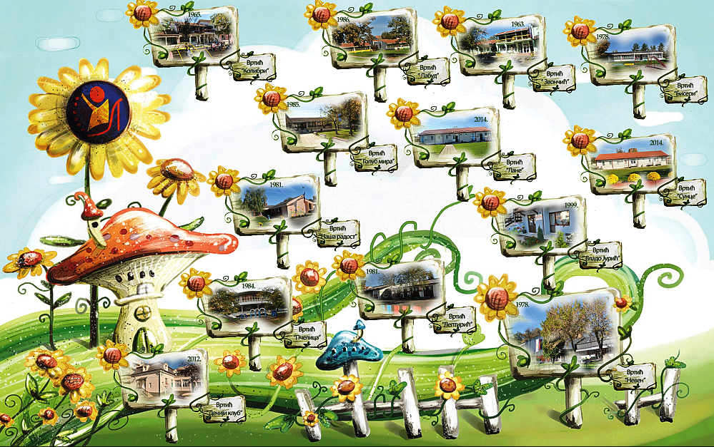
Мој вртић слави рођендан

Slide 3
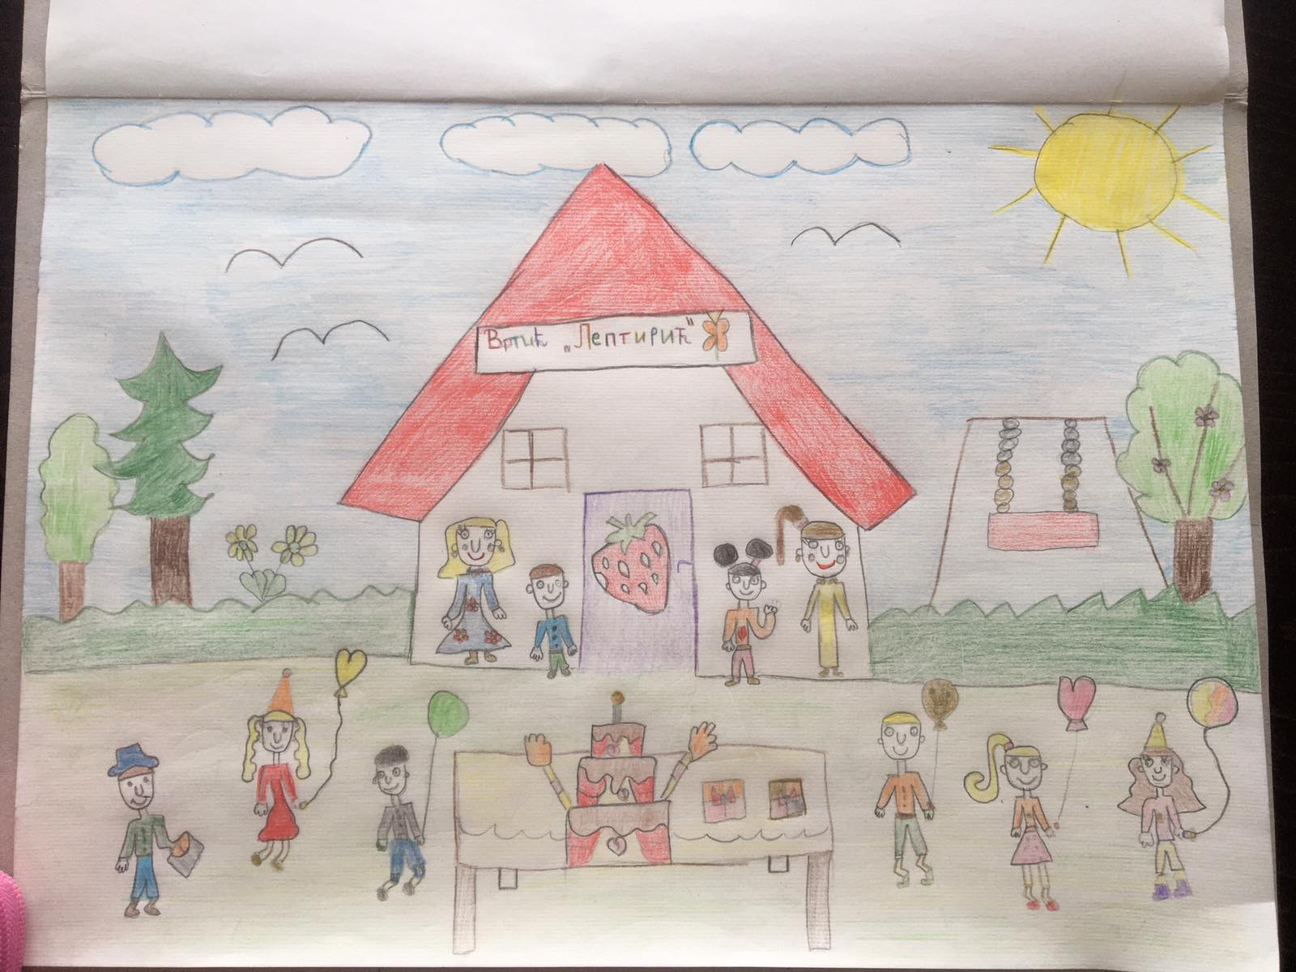
У време ванредног стања због COVID-19, честитамо рођендан вртићу.

Slide 4
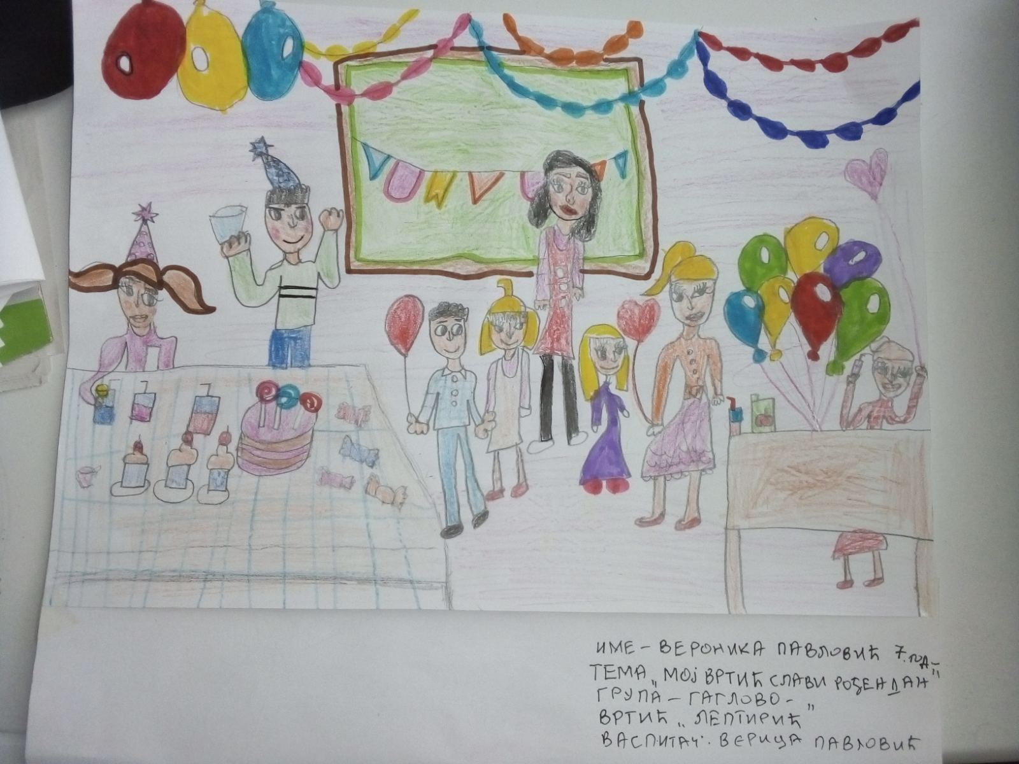
У време ванредног стања због COVID-19, честитамо рођендан вртићу.

Slide 5
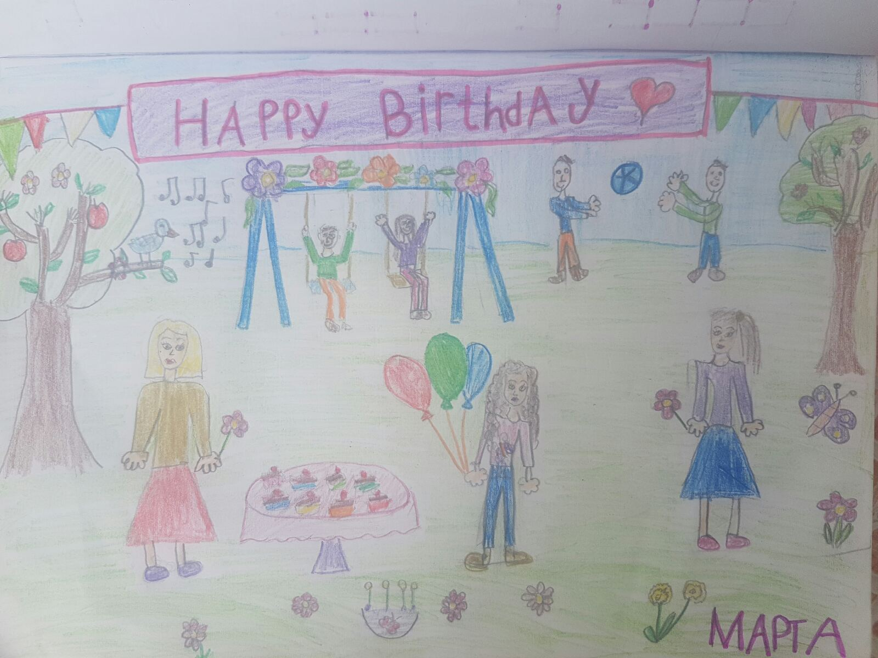
У време ванредног стања због COVID-19, честитамо рођендан вртићу.

Slide 6
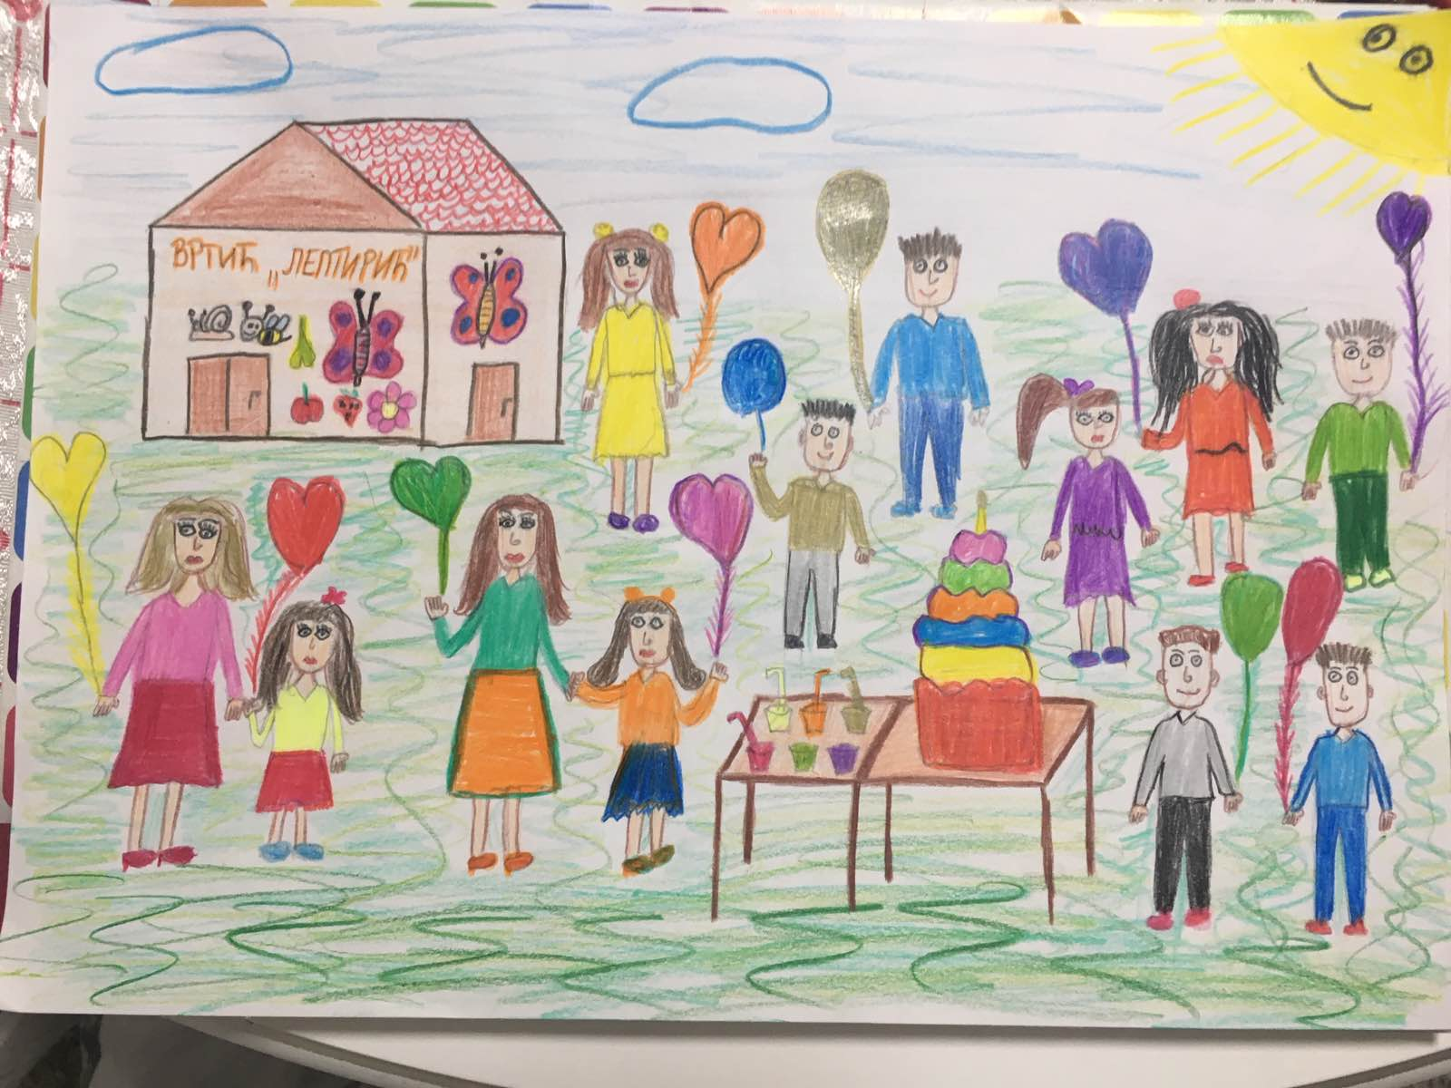
У време ванредног стања због COVID-19, честитамо рођендан вртићу.

Slide 7
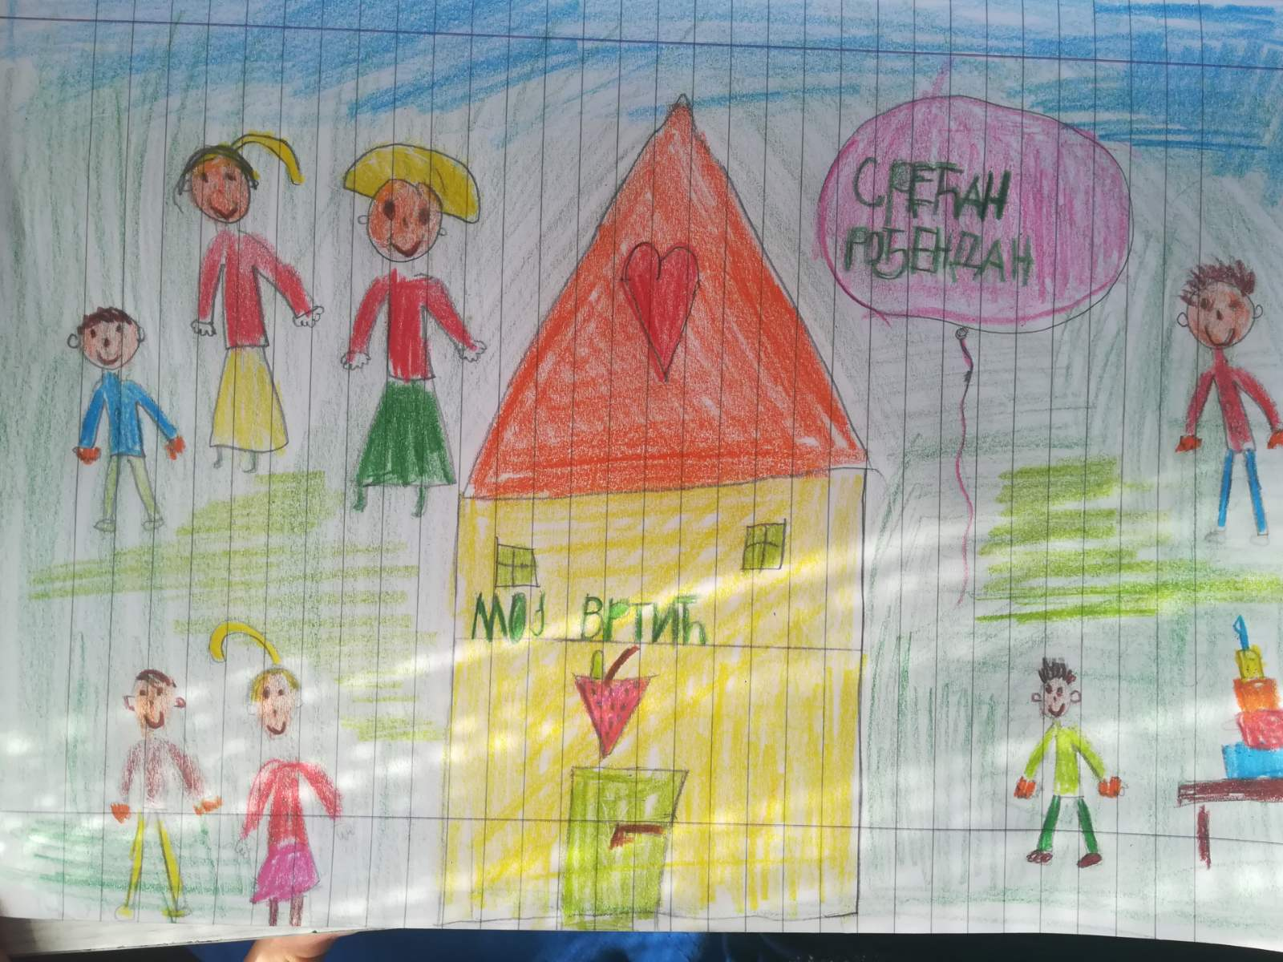
У време ванредног стања због COVID-19, честитамо рођендан вртићу.

